Slide 1
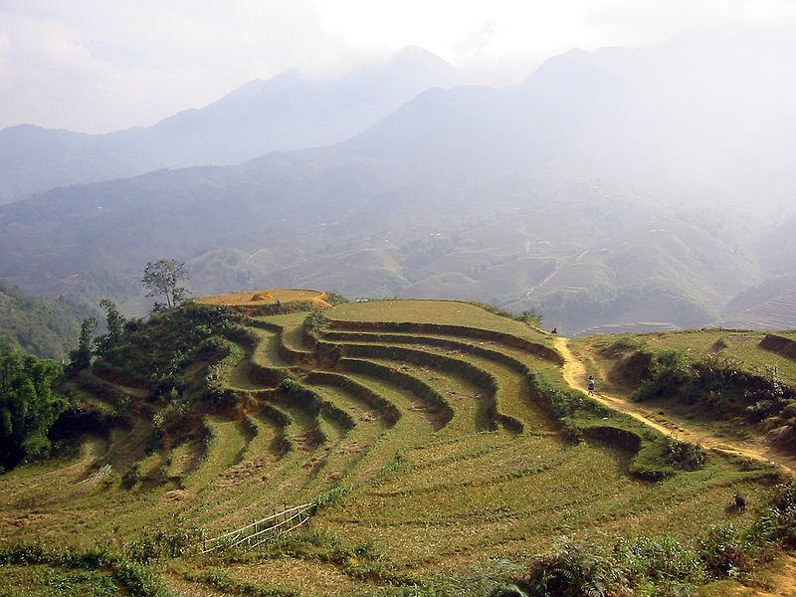

Slide 2
Le milieu naturel anthropisé
La colonisation de l’espace est lié aux besoins des sociétés qui y trouvent des ressources alimentaires, énergétiques, pour l’habitat, l’artisanat et l’industrie, ainsi que les loisirs.la chasse, la pêche et la cueillette ,l’agriculture, l’élevage et la foresterie sont-ils les principaux consommateurs d’espace continental.

Slide 3
Le milieu naturel anthropisé
Cette transformation des écosystèmes affecte le circuit de l’eau qui tend à se réduire), le circuit du carbone (en passant d’une forêt à un pâturage.
D’une manière générale, l’anthropisation peut se traduire par une altération des processus de renouvellement des ressources, et par des pollutions (excès toxiques de certaines molécules ou éléments chimiques).

Slide 4
Les causes de l’anthropisation

Slide 5
Les conséquences de l’anthropisation
il y a morcellement des paysages, transformation des habitats, et changement des communautés d’espèces, puis simplification des écosystèmes jusqu’à atteindre des écosystèmes cultivés de quelques espèces. Il y a donc perte progressive de biodiversité et changement de nature de cette biodiversité.

Slide 6
La diversité des milieux
La diversité des géo systèmes naturels résulte des multiples combinaisons possibles de tous les facteurs reconnus comme tels. Plusieurs principes de classification s'offrent à notre choix : on peut opposer les géosystèmes dont l'originalité relève avant tout de la mobilité de l'écorce terrestre (forces internes)

Slide 7
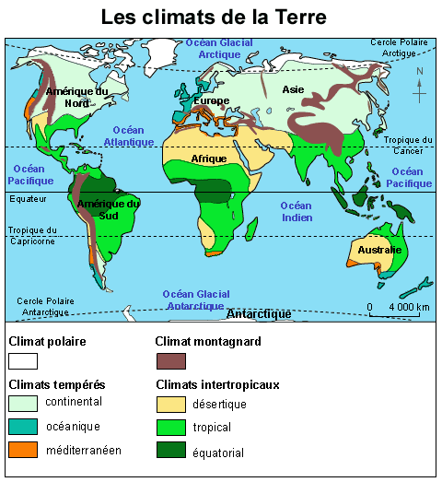
La diversité des milieux

Slide 8
qui engendrent les chaînes de montagnes et qui est à l'origine de la distinction entre océans et continents (géosystèmes marins et littoraux), et ceux qui s'ordonnent en fonction de la distribution des climats (forces externes) à la surface du globe.

Slide 9
Dans le second cas, on sait, en effet que l'énergie solaire est inégalement fournie à chaque point de la Terre. Au-delà des parallèles nord et sud, en direction des pôles, la terre se refroidit en permanence (géo systèmes déficitaires en énergie),

Slide 10
par contre entre les deux parallèles, la terre s'échauffe. De même, les précipitations sont inégalement réparties à la surface de la planète, elles sont plus abondantes dans la zone tropicale humide et la zone tempérée, et elles sont plus faibles

Slide 11
dans l'intervalle sur les diagonales arides et au-delà des moyennes latitudes vers les pôles. Cela commande les grands types de végétation. L'étude d'un géo système et des milieux qu’il contient doit nécessairement faire référence à la notion d'échelle.

